Slide 1





Lắng nghe bài hát “Lớn lên em sẽ làm gì?” và cho cô biết: Bạn nhỏ trong bài hát mơ ước lớn lên mình làm gì ?
Khởi động

Slide 2


Slide 3
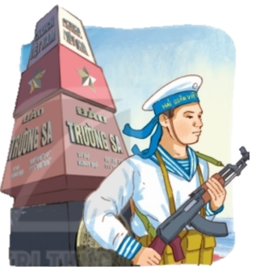
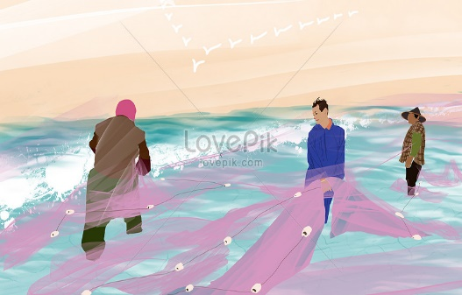

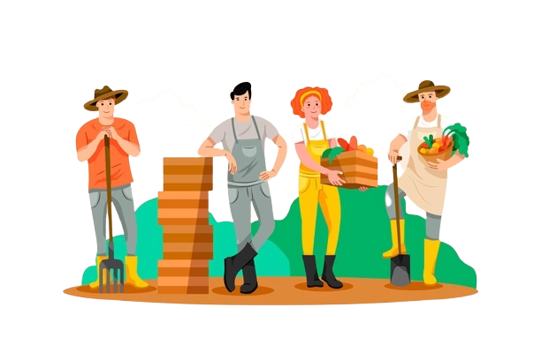


1. Những từ ngữ nào dưới đây chỉ người làm việc
trên biển?
ngư dân
bộ đội hải quân
lái xe
thợ lặn
thủy thủ
nông dân

Slide 4
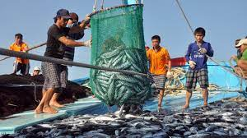
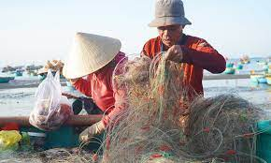
Ngư dân
: dân chài hay dân đánh cá, dân đi biển là người dùng lưới, cần câu cá, bẫy hoặc các dụng cụ khác để bắt và thu gom cá hoặc các loại sinh vật thuỷ sinh từ sông, hồ hoặc đại dương để làm thức ăn cho con người hoặc cho những mục đích khác.

Slide 5
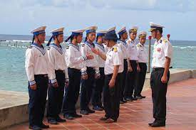
Bộ đội hải quân:
là một quân chủng trong quân đội thuộc lực lượng vũ trang các nước có biển, làm nhiệm vụ trên chiến trường biển, đại dương và sông nước.

Slide 6
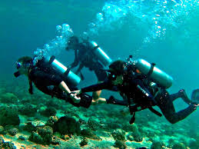
: là một công việc mà bạn sẽ ở dưới nước trong thời gian dài bằng cách cung cấp không khí từ bề mặt hoặc mang theo một nguồn cung cấp khí nén và mặc đồ bảo hộ dưới nước. Thợ lặn là một nghề vừa thú vị mà cũng vừa nguy hiểm.
Thợ lặn

Slide 7
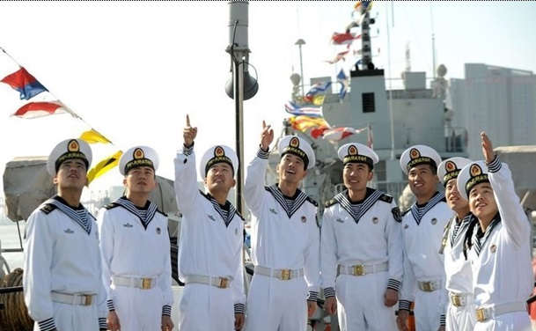
Thủy thủ:
là người chuyên làm việc trên tàu thủy.

Slide 8
Ngư dân, bộ đội hải quân, thợ lặn, thủy thủ: Đây là những từ ngữ chỉ nghề nghiệp của những người làm việc trên biển.

Slide 9
2. Kết hợp từ ngữ ở cột A với từ ngữ ở cột B để tạo câu.
A
B
Những người dân chài ra khơi
để nuôi tôm cá.
Các chú hải quân tuần tra
để đánh cá.
Người dân biển làm lồng bè
để canh giữ biển đảo

Slide 10

Những người dân chài ra khơi để đánh cá.

Slide 11
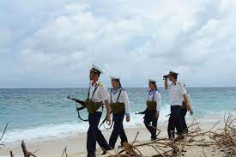
Các chú hải quân tuần tra để canh giữ biển đảo.

Slide 12
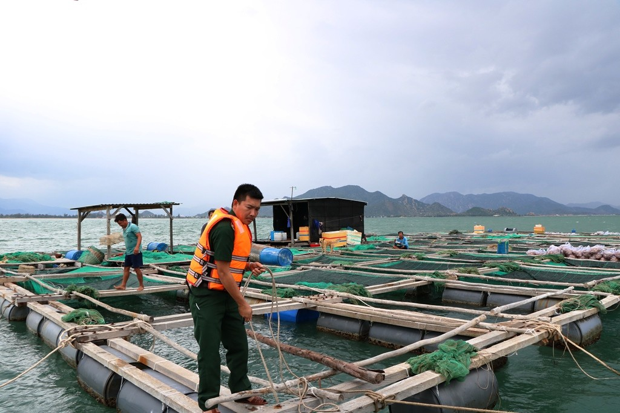
Người dân biển làm lồng bè để nuôi tôm cá.

Slide 13
Những người dân chài ra khơi để đánh cá.
Các chú hải quân tuần tra để canh giữ biển đảo.
Người dân biển làm lồng bè để nuôi tôm cá.
Trong cả 3 câu, đều có từ nào ?
3 câu này chỉ mục đích các hoạt động, công việc của những người làm việc trên biển và trong câu có từ “để”
Trong cả 3 câu, đều có từ “để”

Slide 14
3. Dựa vào kết quả ở bài tập 2, đặt 2 câu hỏi và 2 câu trả lời theo mẫu.
M:
- Những người dân chài ra khơi để làm gì?
- Những người dân chài ra khơi để đánh cá.
- Các chú bộ đội hải quân tuần tra để làm gì?
- Các chú bộ đội hải quân tuần tra để canh giữ biển đảo.
- Những người dân biển làm lồng bè để làm gì?
- Những người dân biển làm lồng bè để nuôi tôm cá.

Slide 15
Cụm từ Để làm gì ? dùng để hỏi về điều gì ?
Cụm từ Để làm gì ? dùng để hỏi về mục đích

